Slide 1
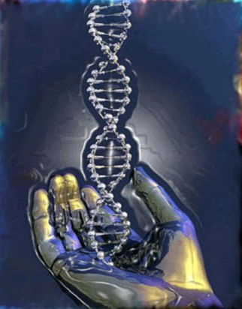
AVANCES
EN
INVESTIGACIÓN
JORNADA: PACIENTE NEUROMUSCULAR EN PEDIATRÍA
Marian Fdez. Cuesta
Unidad multidisciplinar pediátrica
Neuropediatría
OSI Bilbao Basurto
23-Enero-2016

Slide 2
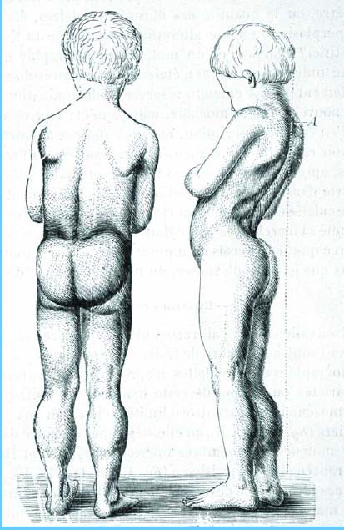
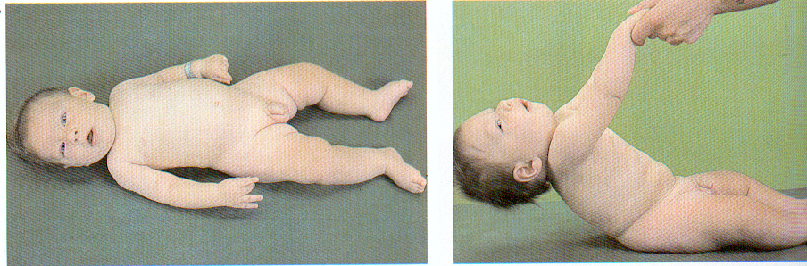
AVANCES EN INVESTIGACIÓN en ENM
Introducción
Avances incorporados en la práctica clínica
ENSAYOS CLÍNICOS
Duchenne / AME
Comentarios finales
Notes:
En una primera parte hablaré de aspectos generales de las enfermedades neuromusculares y de los avances incorporados en la clínica diaria
En la segunda parte hablaré de ensayos clínicos

Slide 3





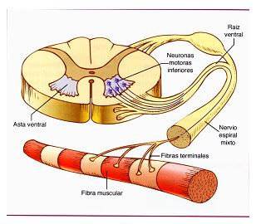
INTRODUCCIÓN
WINTER
Template
Notes:
Al hablar de enfermedades neuromusculares nos referimos a aquellas que afectan a las neuronas motoras que están en la médula espinal,
al nervio que conduce la señal hasta el músculo,
a la zona donde se une el nervio con el músculo y que llamamos placa motora,
o la propia fibra muscular

Slide 4
INTRODUCCIÓN
WINTER
“Enfermedades raras”
Debilidad muscular
Genéticas / Hereditarias
Progresivas
Sin tratamiento “curativo” en la actualidad
*No existe enfermedad intratable
Template
Notes:
Se trata de un grupo muy numeroso y heterogéneo de entidades.
que en su mayoría cumplen una serie de características
Como
Entrar, por su baja frecuencia, dentro del grupo de enfermedades minoritarias, poco frecuentes o raras
Su síntoma principal es la debilidad muscular o la disminución de fuerza
En pediatría ,
. La gran mayoría son de causa genética ,aunque siempre hay que descartar otras causas potencialmente tratables.
. Y tienden a ser progresivas
Actualmente el tto es sintomático, dirigido a MEJORAR LA CALIDAD DE VIDA

Slide 5
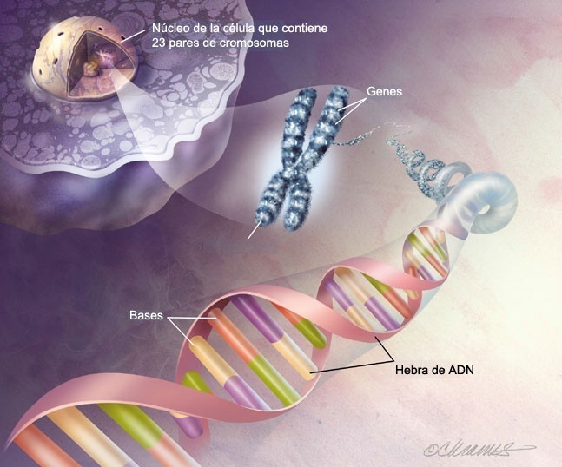
INTRODUCCIÓN
WINTER
Template
Notes:
Casi todos los rasgos de un individuo están determinados genéticamente.
Los genes, que están en los cromosomas, están formados por ADN

Slide 6
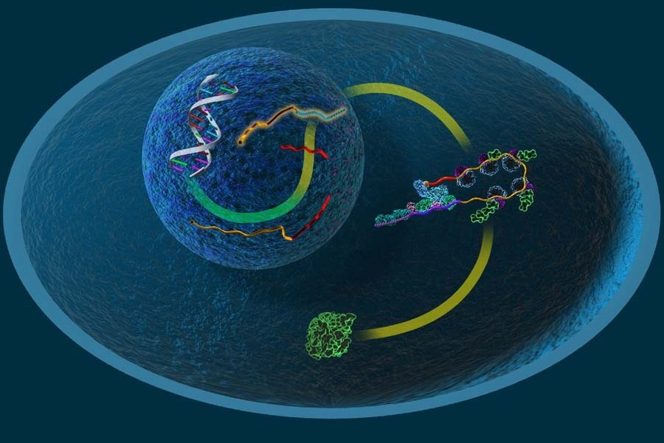
INTRODUCCIÓN
WINTER
ADN
Template
Transcripción
ARN premensajero
ARN mensajero
Traducción
PROTEÍNA
Notes:
El ADN que adopta forma de doble hélice se abre para hacer 2 copias de ARN mensajero, a ese proceso se llama transcripción
Este ARNm sale del núcleo, va al ribosoma, y allí gracias a la información que lleva se sintetizará un proteína. A este proceso se llama traducción (La información del ADN se ha traducido en una proteína)

Slide 7
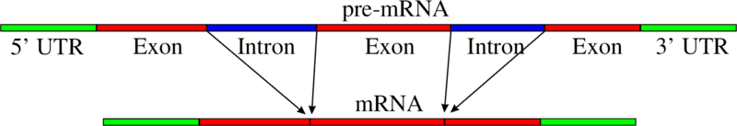
INTRODUCCIÓN
WINTER
. 1% ADN codificante = Exones
. 98% ADN no codificante = Intrones
Template
Notes:
En la formación del ARN mensajero hay 2 pasos,
En el primer paso se transcribe todo el contenido del ADN y se forma el ARN premensajero.
En el segundo solo se transcriben los exones, se forma el ARN mensajero
Señalo este punto porque varias de las nuevas terapias actúan a este nivel.
RNA premensajero:
Exones e intrones
RNA mensajero:
Sólo exones

Slide 8
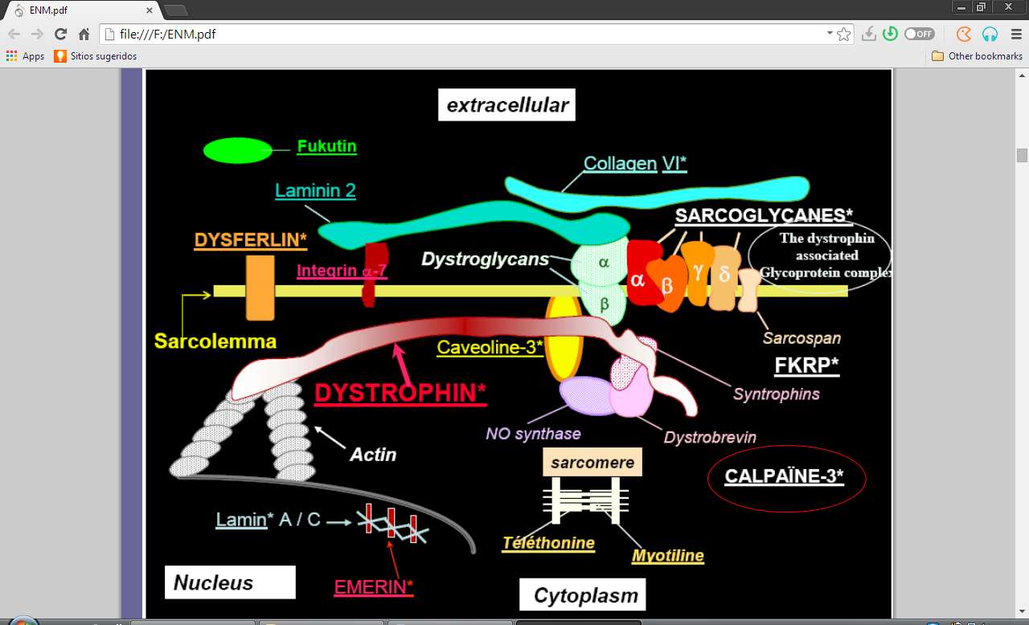
INTRODUCCIÓN
WINTER
Template
Alteración en un gen que codifica una proteína muscular
Notes:
En el caso de las enfermedades neuromusculares el gen responsable codifica una proteína importante para la estructura de la fibra muscular o para la función de ésta

Slide 9
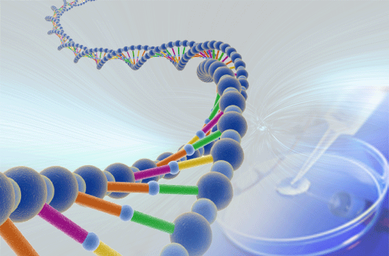
AVANCES
En la práctica clínica
En investigación / Ensayos clínicos
Notes:
En los últimos 15-20 años ha habido un gran avance en el conocimiento de las enfermedades NM, y como ocurre en el conjunto de enfermedades raras esto ha venido de la mano de los AVANCES EN GENÉTICA

Slide 10
A. GENÉTICA / Diagnóstico
Dx etiológico en las ENM más frecuentes (Distrofinopatias, AME, Steinert) Evitando pruebas más agresivas (EMNG, biopsia muscular)
Confirmación diagnóstica en otras
Dx portadores / Dx Prenatal
Consejo genético
Notes:
Los avances en genética han supuesto, que en muchos casos en las enfermedades neuromusculares más frecuentes en pediatría, no debamos realizar pruebas diagnósticas agresivas e ir directamente al análisis molecular para establecer el diagnóstico
En algunas ocasiones muy rápido como en el último caso de Duchenne, que tuvimos el resultado en 48 horas
En otras enfermedades nos permite, cuando es posible, es decir conocemos el gen responsable, una confirmación diagnóstica.
Y por último y no menos importante hoy es posible un mejor consejo genético

Slide 11
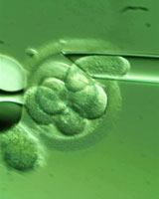
A. GENÉTICA / Prevención
Opciones reproductivas
Diagnóstico prenatal
Diagnóstico preimplantacional: Selección sexo Diagnóstico mutación
Donación de gametos
Notes:
Hoy en día, si los padres desean tener más hijos, se puede evitar el riesgo de tener otro niño afectado

Slide 12
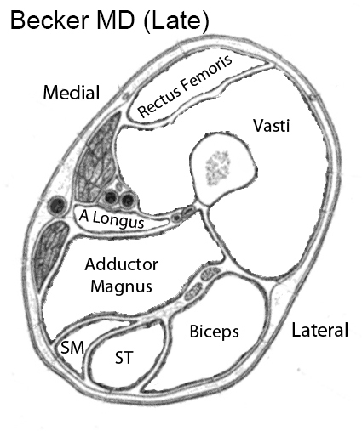
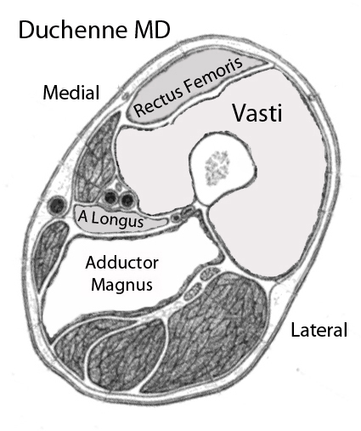
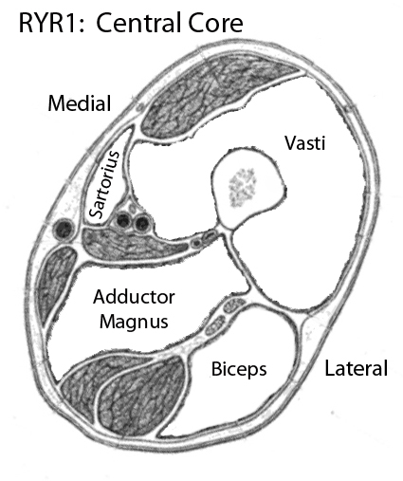
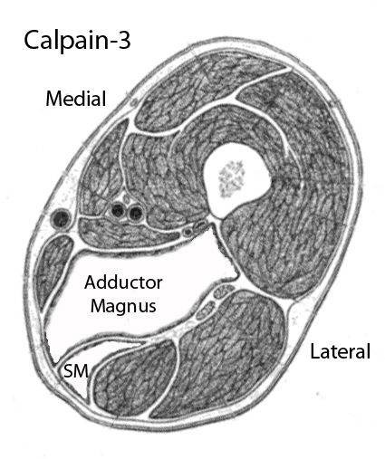
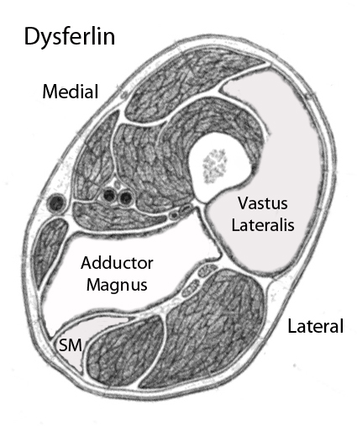
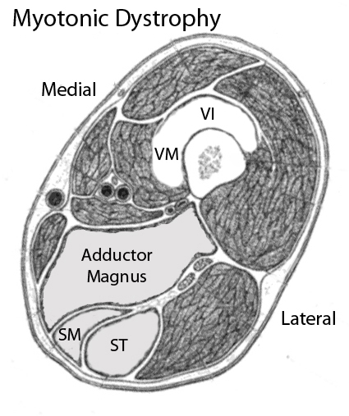
A. Técnicas Dx: RNM muscular
Notes:
El empleo de la RNM muscular en los últimos años también ha supuesto un gran avance pues ha permitido identificar patrones de afectación de determinadas entidades y así ir directamente a la confirmación genética, evitando la realización de biopsia

Slide 13

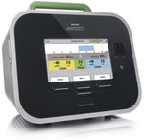
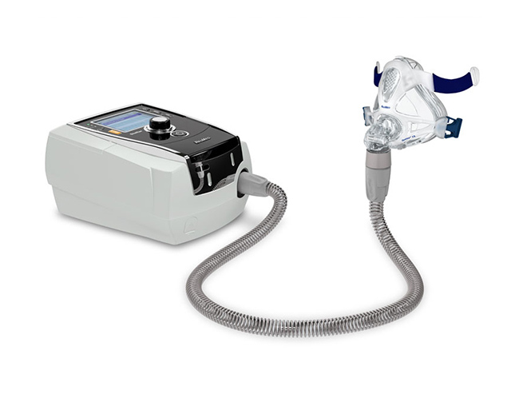
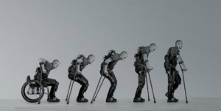
Nuevas tecnologías / Tto
Respiración
Robótica
Notes:
Todos somos conscientes de cómo avanza la tecnología en general , y no iba a ser menos en el campo de la medicina.
Por ej. en ventilación mecánica, los nuevos aparatos no tienen nada que ver con los antiguos modelos.
La Robótica aplicada, sin duda jugará un papel en las ENM

Slide 14
Avance terapéutico / Corticoide DMD
Mejora la fuerza muscular durante 6 meses – 2 años
Mejora la función respiratoria
Prednisona a 0,75 mg/kg/día parece el régimen más efectivo
No existen datos suficientes para: . Establecer edad de inicio y duración óptima del tto. . Comparar la eficacia de la prednisona con el deflazacort
No quedan bien establecidos efectos beneficiosos o adversos a largo plazo, estado funcional…

Slide 15
EQUIPO MULTIINTERDISCIPLINAR
Cardiólogo inf.
Nutricionista
Neumólogo ped
ATENCIÓN PRIMARIA
Ortopeda
Psicólogos
COLEGIO
Neuropediatra
Rehabilitador
Fisioterapeutas / Terapia ocupacional / “Tiempo libre” “Respiro”
ASOCIACIÓN
Genetista
SERVICIOS SOCIALES
NIÑO
FAMILIA
INVESTIGADORES
Notes:
Y sin duda el abordaje coordinado y global es hoy en día uno de los mayores avances terapéuticos pues ha demostrado que mejora la SUPERVIVENCIA y la CALIDAD DE VIDA de la persona afectada

Slide 16
ENSAYOS CLÍNICOS
Fases
Líneas de investigación
Distrofía muscular Duchenne /Becker
Etiopatogenia
Ensayos fase 3
Atrofia muscular infantil
Etiopatogenia
Ensayo fase 3
Terapia génica

Slide 17
Investigación tratamiento experimental
Investigación científica básica
Investigación traslacional
Ensayos clínicos
Fase I:
Seguridad
Fase II:
Eficacia
Fase III:
Beneficio
9/10 fármacos fallan
Proceso completo: 10-15 años
Notes:
Un tto experimental o medicamento nuevo, antes de llegar al mercado, ha tenido que pasar por un camino muy largo, que puede durar 10-15 años
La investigación básica es fundamental porque gracias a ella conocemos el mecanismo por el se produce una enfermedad, , que cambios se producen a nivel celular, como actua la proteína implicada, como interactua ésta con otras sustancias…Y sienta las bases para busqueda de potenciales ttos.
Posteriormente estos conocimientos se trasladan a la clínica y comienzan los ensayos.
En Fase I, en un grupo pequeño de personas (de 20 a 80) se evalua la seguridad, el promedio de dosis segura, y se identifican efectos secundarios del tto investigado.
En Fase II, el tratamiento es administrado a un grupo más grande (de 100 a 300) para ver si es efectivo (realiza la función que se pretende) y para evaluar de forma adicional su seguridad.
En Fase III, se administra a grupos más grandes de personas (de 1,000 a 3,000) para confirmar su efectividad, monitorear los efectos secundarios, compararlo a los tratamientos usados comúnmente, y acumular la información que permitirá que el medicamento o tratamiento experimental sea usado de forma segura.
Cuando se trata de una enfermedad huérfana (rara), con frecuencia el número de participantes en el ensayo puede ser menor que el promedio mostrado

Slide 18
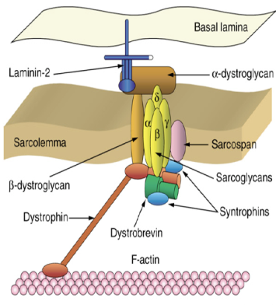
Distrofinopatias: Duchenne/Becker
Ligadas al X (mujeres portadoras)
Defecto en el gen de la distrofina
Si ausencia de Distrofina funcional: Fenotipo Duchenne, más severo
Si Distrofina disminuida: Fenotipo Becker
Notes:
Tanto el Duchenne como el Becker están producidas por mutación en el gen de la distrofina que está localizado en el cromosoma X. Esto hace que los afectos sean varones, y las mujeres potadoras.
La distrofina es una proteína fundamental para mantener la estabilidad de la membrana durante el proceso de contracción-relajación muscular, evitando la ruptura de la fibra.
Hasta hace poco el gen más grande identificado en humanos.
En general si la mutación del gen produce una ausencia de distrofina funcional: se producirá un Fenotipo Duchenne, más severo
Si se produce una proteína más pequeña o en e menor cantidad se producirá un Fenotipo Becker, más leve

Slide 19
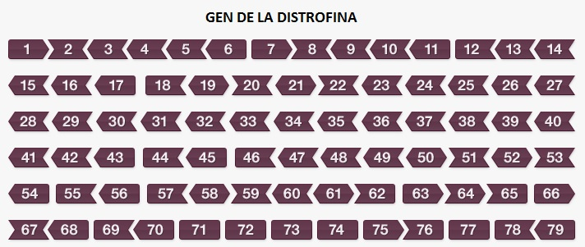
Distrofinopatias: Duchenne/Becker
Si la mutación interrumpe el mensaje (se rompe el marco de lectura) → Duchenne
Si no rompe el marco de lectura se producirá una proteína + pequeña → Becker
Notes:
El que se produzca una u otra depende fundamentalmente de que la mutación interrumpa o no el mensaje, o marco de lectura
Imaginemos el gen como piezas encajables y que quito algunas piezas
- En un caso: quito, por ej, desde la 12 a la 17
Viendo las formas resulta que la 11 encaja perfectamente con la 18
En el segundo caso quito solo la 51 y vemos que la 50 no encaja con la 52. Es decir se interrumpe el marco de lectura, y se producirá un Duchenne
Sin embargo en el primer ej se mantiene el marco de lectura, tendré una proteína más pequeña y por tanto posiblemente un Becker.

Slide 20
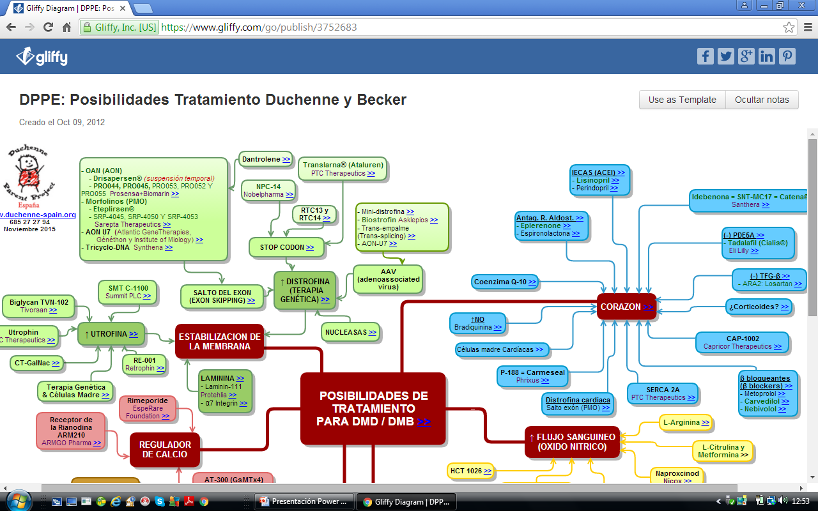
DUCHENNE
Notes:
En esta diapositiva se ven +/- la mitad de los proyectos que estan llevando a cabo den Duchenne/Becker

Slide 21
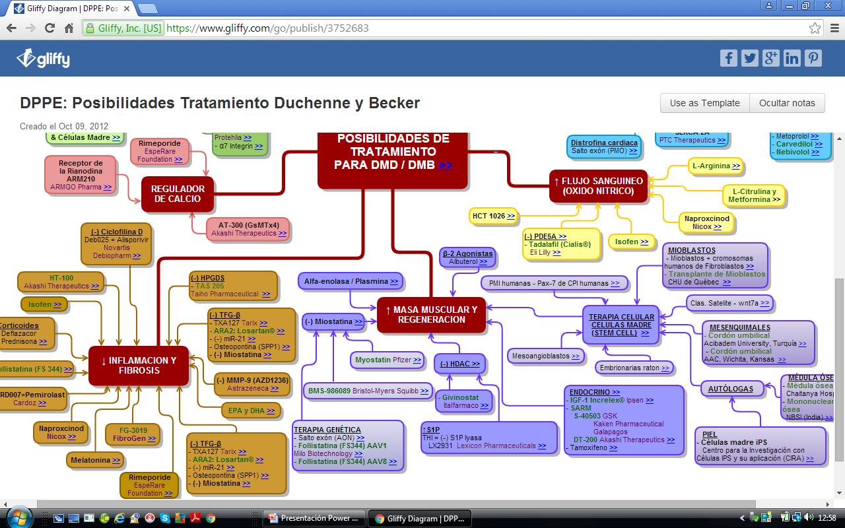
Notes:
Aquí el resto

Slide 22
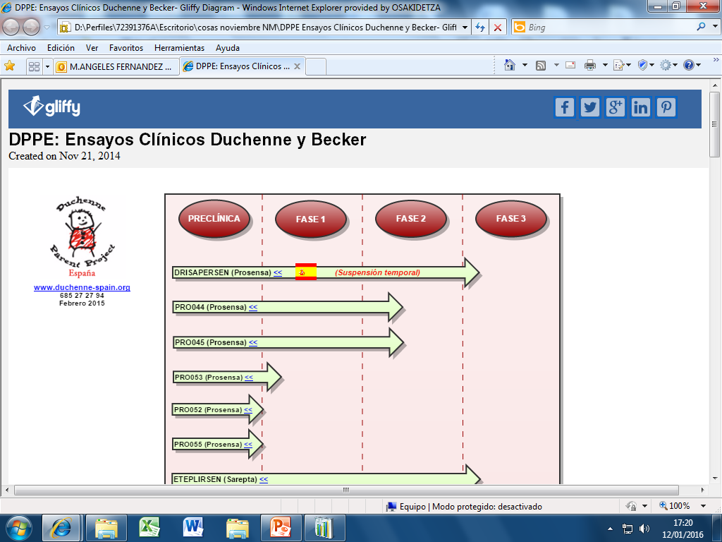
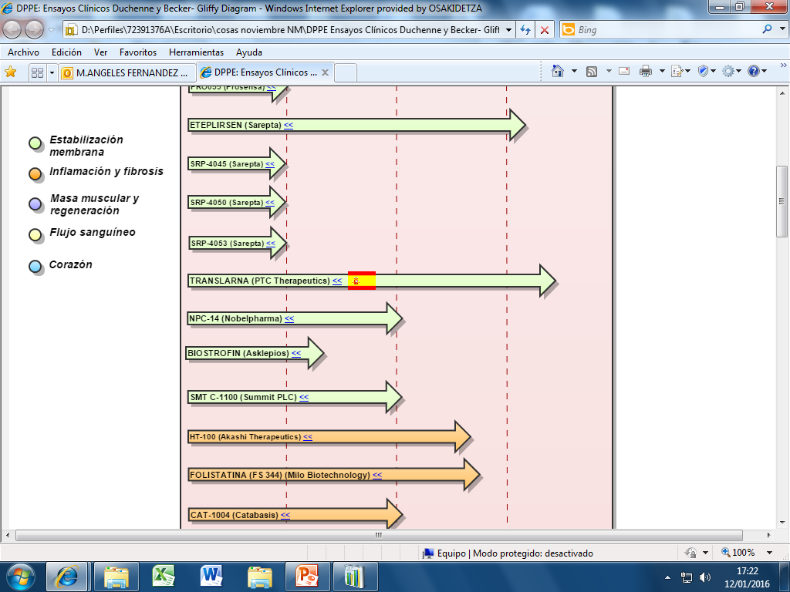
ATALUREN
PTC 124
Modulador de Utrofina
Notes:
Yo voy a hablar sólo de 3
Los 2 primeros entran dentro de la línea de investigación de ESTABILIZADORES DE MEMBRANA
El primero es el ATALUREN

Slide 23

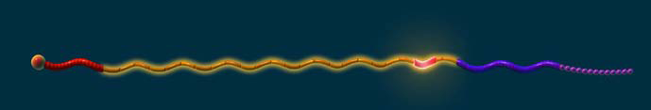


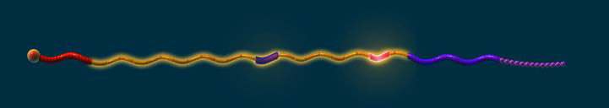



PTC 124 (Ataluren®)
DNA
RNA
Transcripción
Traducción
CODON STOP
TERMINAL
RIBOSOMAS
Aminoácido
Proteína mRNA
Proteína completa
Incompleta
Mutación Puntual sin sentido, por stop prematuro → proteína truncada.
13% afectados DMD
UAA, UAG, UGA
Notes:
Se diseñó para defectos genéticos causados por mutaciones puntuales sin sentido, que producen un codon stop prematuro. Este mecanismo se da en 13% de los afectados de duchenne.
oral que fue desarrollada para el tratamiento de defectos genéticos
Mutación nonsense : Uno de los tres codones de terminación del ARN (UAG; UAA; UGA), utilizado como señal de terminación de un polipéptido aparece en el medio de una secuencia genética, ocasionando la terminación prematura del polipéptido
El PTC 124 es una molécula sintética de bajo peso molecular.
Se une al ribosoma e induce la lectura a través del codón de parada prematuro, continuando así la síntesis de la proteína.
Respeta los “stop codon” normales.
Inductor dosis dependiente
Se sabía que los AMINOGLUCOSIDOS podían modificar la traducción del ARN, ignorando la señal de parada prematura.
(efectos secundarios, IV )

Slide 24
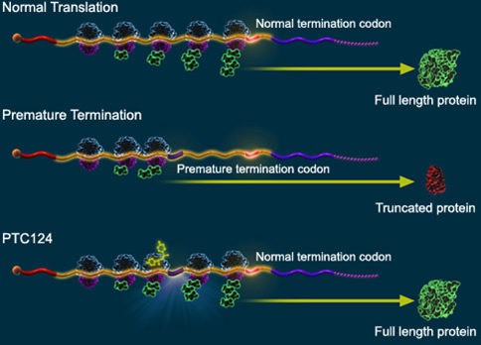
Duchenne: ATALUREN
Cortesia de PTC Therapeutics 2009
Ignora la señal de stop prematura → PROTEÍNA COMPLETA
Notes:
Es una pequeña molécula QUE IGNORA LA SEÑAL PREMATURA DE STOP Y ASÍ SE SIGUE PRODUCIENDO LA PROTEÍNA
El ataluren (PTC 124) es un fármaco derivado de la gentamicina. Administración ORAL.
MECANISMO DE ACCION:
Se une a las unidades 28S ribosomales RNA (traducción proteica)
Induce el salto de codones Stop prematuros preservando la lectura de codones STOP normales
Efecto dosis dependiente y codon STOP dependiente (UGA>UAG>UAA)

Slide 25
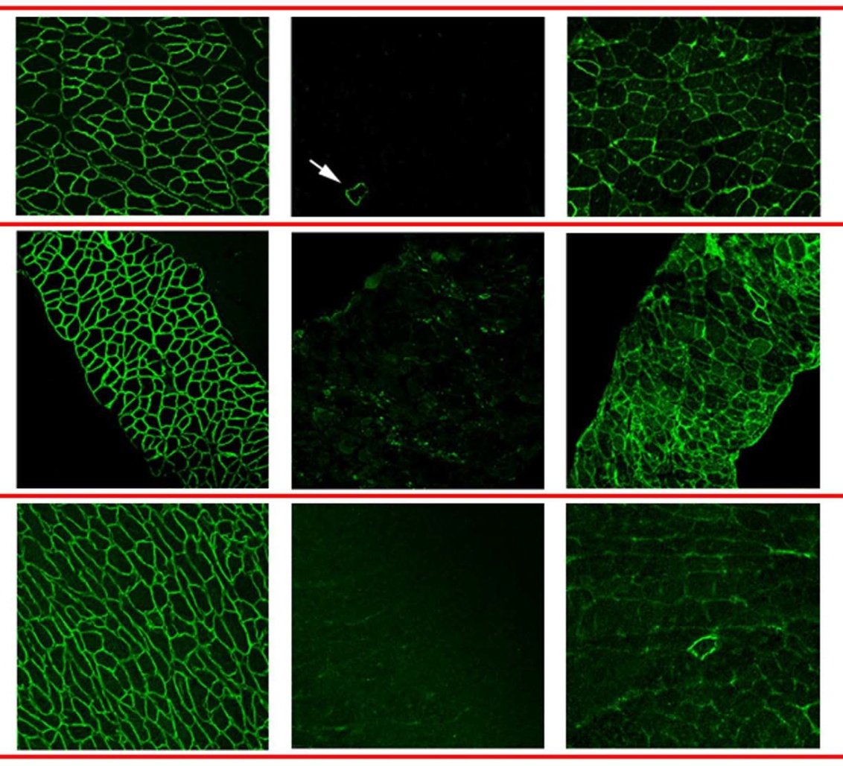
Duchenne: ATALUREN
Ratón sano Ratón mdx Ratón mdx Ataluren
Tibial anterior
Diafragma
Corazón
Welch et al. Nature, April 2007
Notes:
Ataluren mostro actividad en estudios preclínicos, y un pérfil de seguridad en ensayos en fase 1, por ello se sigue investigando.
En la imagen vemos, en la columna de la izquierda muestras de biopsia muscular de un ratón sano, de la pierna, el diafragma y el corazón, y con inmunofluerescencia vemos la distribución de la proteína distrofina.
La columna del centro corresponde al modelo duchenne de ratón, y es evidente la diferencia con el control
Y la columna de la derecha corresponde al ratón duchenne tras recibir tto con Ataluren

Slide 26
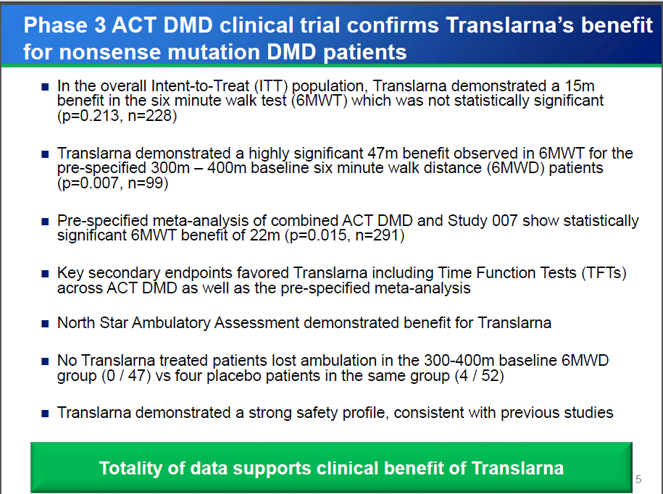
Duchenne: ATALUREN
Notes:
ACT DMD, es un estudio multicéntrico, aleatorizado, doble ciego.
Ensayo clínico en Fase 3 con 228 pacientes, en 53 localizaciones en 18 países.
Los pacientes con DMD con edades comprendidas entre 7 y 16 años, fueron asignados al azar para recibir Translarna 40 mg / kg al día (n = 114) o placebo (n = 114) durante 48 semanas.
El objetivo primario fue el cambio desde el inicio en la PM6M.
Los análisis de los datos de los subgrupos preespecificados, incluyendo el subgrupo preespecificado de pacientes con línea de base de distancia 6 minutos a pie (6MWD) de 300 – 400 metros, también se han completado.
Las variables clave secundarias fueron pruebas de función temporizadas, incluyendo el tiempo para correr o caminar 10 metros y el tiempo para ascender o descender cuatro escaleras
Translarna recibido la autorización de comercialización de la Agencia Europea de Medicamentos (EMA) en 2014 para su uso en pacientes ambulatorios DMD a partir de los 5 años de edad. PTC tiene la intención de presentar los resultados del estudio ACT DMD a la EMA y completar su presentación de solicitud de nuevo fármaco (NDA) a la FDA a finales de 2015.

Slide 27
Salto del exón 51
Salto del exón 44
45
53
52
55
Salto del
exón 51
Notes:
Otra estrategia es el salto del exón

Slide 28
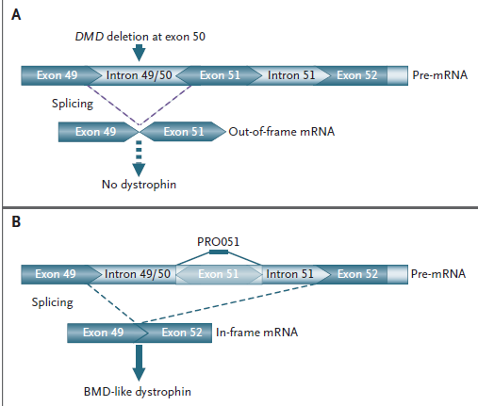
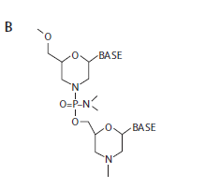
Duchenne: Salto del exón
Base Molecular:
Oligonucleótido
antisentido (ASO)
Mediante un ASO complementario se evita que un exón próximo a la delección sea utilizado.
Se abre el marco de lectura, se produce distrofina
Notes:
Que emplea una sustancia llamada OLIGONUCLEÓTIDO ANTISENTIDO, específico de mutación, y que está formado por una cadena complementaria al ARN premensajero.
Así al unirse a él bloquea esa zona de unión, la omite, y permite que se abra el marco de lectura
Con esta técnica se actúa sobre el RNA premensajero haciendo que no se transcriba uno o varios exones cercanos a una delección o duplicación consiguiendo que se abra de nuevo el marco de lectura y no se bloquee la producción de la proteína.
La omisión del exón se hace con un oligonucleótido específico para el exón que se quiera excluir.
Como hemos hecho antes, imaginemos que debido a la mutación nos falta la pieza 50
Como la 49 no casa con la 51 se interrumpe el mensaje, no se produce distrofina y tendremos un Duchenne
Si con el oligonucleótido antisentido anulamos, omitimos, saltamos la pieza 51, la 49 cas perfectamente con la 52 y se puede seguir leyendo el mensaje.

Slide 29
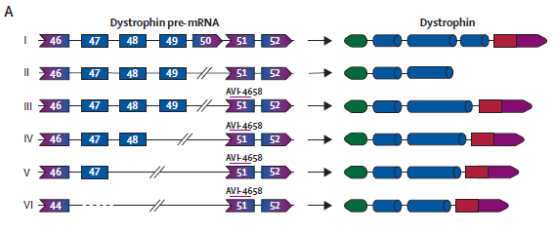
Duchenne: Salto del exón
Útiles en delecciones/duplicaciones que bloqueen por completo la producción de la proteína: Duchenne
Se pueden “saltar” varias delecciones/duplicaciones a la vez
Se produce una proteína incompleta “funcional”: Becker
Administración IM, SC, EV.
Notes:
Naturalmente la proteína será más corta que la distrofina normal.
Por eso se cree que se enlentecerá la degeneración muscular y el curso de la enfermedad será más parecido a la distrofia muscular de Becker.
Un inconveniente es que los oligonucleótidos no se pueden administrar oralmente. Y más considerando que habrá que repetir dosis.
Y un Fenotipo Duchenne pasará a Becker, + leve

Slide 30
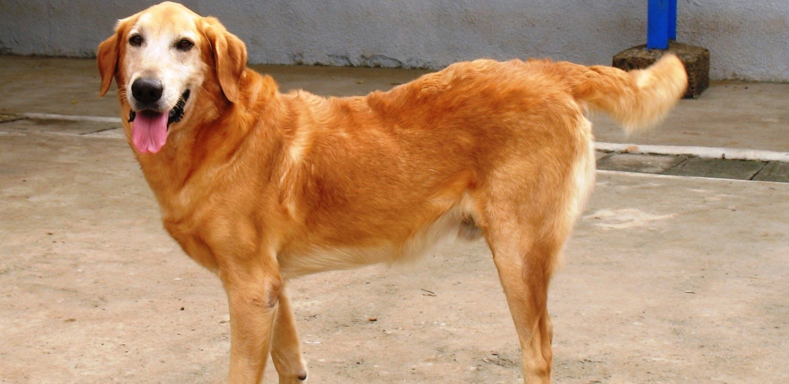
Duchenne: Salto del exón
Notes:
Video 1: Non-treated Dystrophic Dog (7 months old) Video 2: Dystrophic Dog After 5x weekly 120 mg/Kg Cocktail PMO Injections (7 months old)

Slide 31
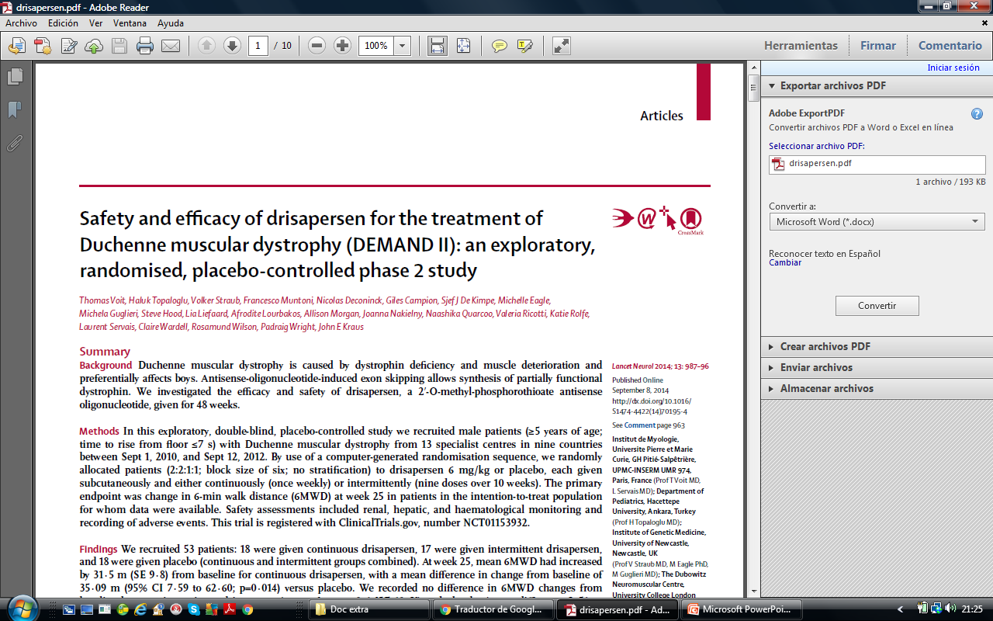
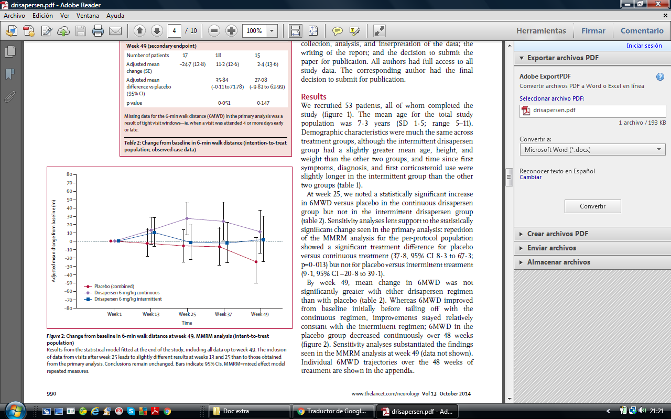
Notes:
En el ensayo en fase 2 se vió que los niños tratados con DRISAPERSEN no presentaron el deterioro en la marcha, objetivado en los niños que recibieron placebo

Slide 32
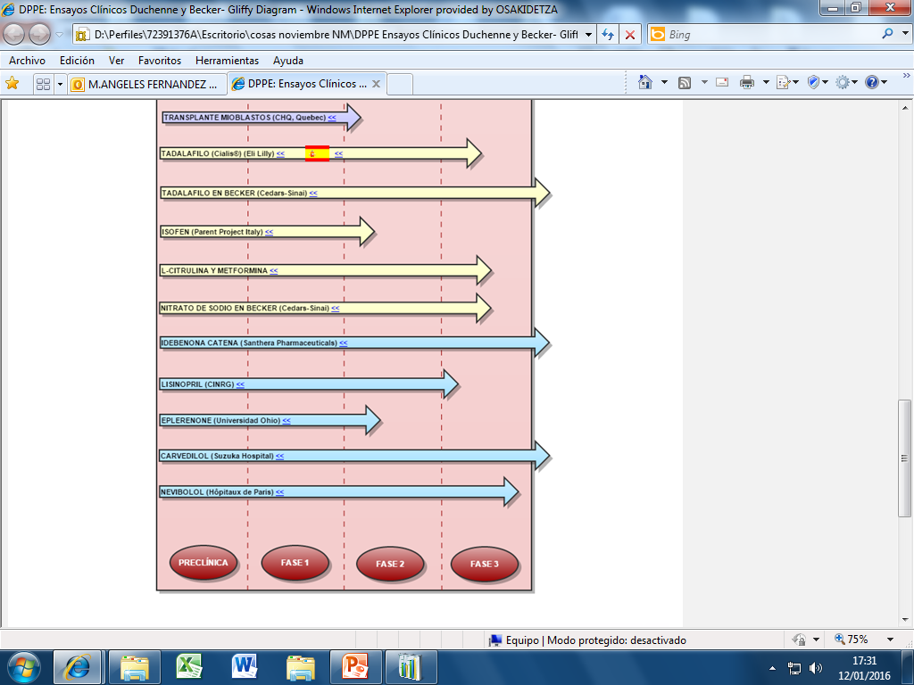
Notes:
Y por último, comentar el ensayo con Tadalafilo, más conocido como viagra, en el que participan nuestros compañeros de Donosti
El tadalafilo está dentro de las estrategias que influyen en el flujo sanguíneo.

Slide 33
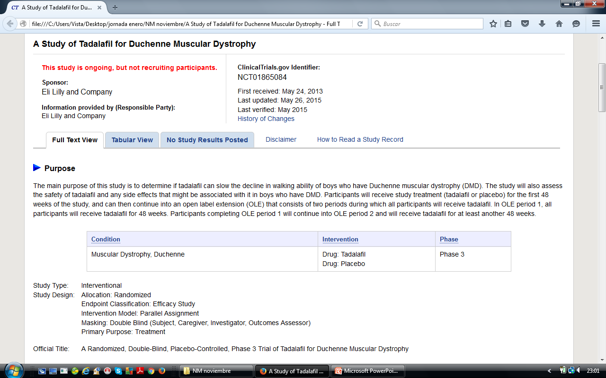
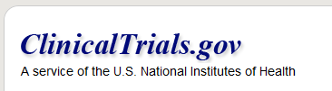
Objetivo principal: evaluar la hipótesis de si tadalafilo reduce el deterioro de la capacidad ambulatoria en niños con DMD
Notes:
El objetivo principal es evaluar la hipótesis de si tadalafilo (administrado por vía oral, una vez al día, durante 48 semanas) reduce el deterioro de la capacidad ambulatoria en niños con distrofia muscular de Duchenne
Ya que los estudios preclínicos y los clínicos tempranos han demostrado que la inhibición de la PDE5 con tadalafilo puede ejercer efectos favorables en la DMD, en términos de preservación de la función muscular, incrementado el flujo de sangre al músculo (inducido por el ejercicio)
Objetivo Principal:
El objetivo principal es evaluar la hipótesis de si tadalafilo (administrado por vía oral, una vez al día, durante 48 semanas) reduce el deterioro de la capacidad ambulatoria en niños con distrofia muscular de Duchenne (DMD), de acuerdo con la distancia recorrida en la prueba de marcha de 6 minutos, y en comparación con los pacientes tratados con placebo. Se compararán con placebo dos dosis de tadalafilo (0,3 mg/kg y 0,6 mg/kg) .

Slide 34
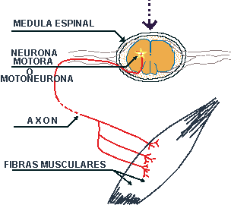
ATROFIA MUSCULAR ESPINAL (AME)
Enfermedad autosómica recesiva
Producida por mutación en el gen SMN1 (supervivencia de la motoneurona)
Proteína SMN: fundamental para mantener la función y supervivencia de las neuronas del asta anterior
Si no se trasmite bien el impuso a los músculos → Atrofia muscular
Notes:
La AME infantil se produce por mutación en el gen SMN1, productor de la proteína SMN , que es esencial para la SUPERVIVENCIA DE LA MOTONEURONA DEL AA MEDULAR
Este gen está en el brazo largo del cromosoma 5. La forma de herencia es AR

Slide 35
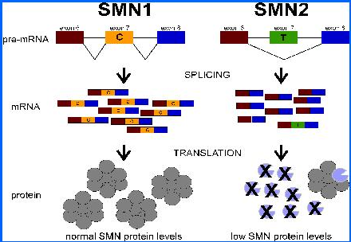
AME y SMN2
Ensamblaje
alternativo
≈15% proteína funcional
No compensa la falta de expresión del gen SMN1 mutado
Todos los pacientes tienen al menos una copia de SMN2
La falta de ambos genes incompatible con la vida
Notes:
Al lado del gen SMN1 está el gen SMN2.
Entre ambos sólo hay una pequeña diferencia en el exón 7 que hace que el gen SMN2 tienda a un ensamblaje diferente en cada lectura o transcripción
Y de esta manera solo un 15% de la proteína que produce es funcional
Es por ello que este gen no compensa totalmente la falta de expresión del gen SMN1 mutado

Slide 36
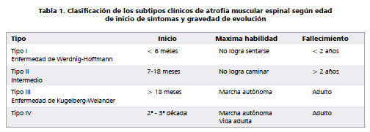
AME y SMN2
SMN2: GEN MODULADOR
Cuanto más número de copias → Fenotipo más leve
AME I: 1 ó 2 copias
AME II y III: 3 ó 5 copias
*Estrategias encaminadas a ↑ la proteína SMN a partir del gen SMN2
Notes:
Todas las formas se deben a mutación en el gen SMN1
La diferencia en la gravedad tiene relación con el número de copias de SMN2. Cuantas más copias de SMN2 tenga el individuo afectado más leve será la enfermedad
En líneas generales los bebes con AME tipo 1 tienen 1 ó 2 copias
Con 3 ó + copias el fenotipo será más leve
Hay más factores que modulan la gravedad, pero muchas de las estrategias de tto intentan aumentar la producción de proteína a partir del gen SMN2 .

Slide 37
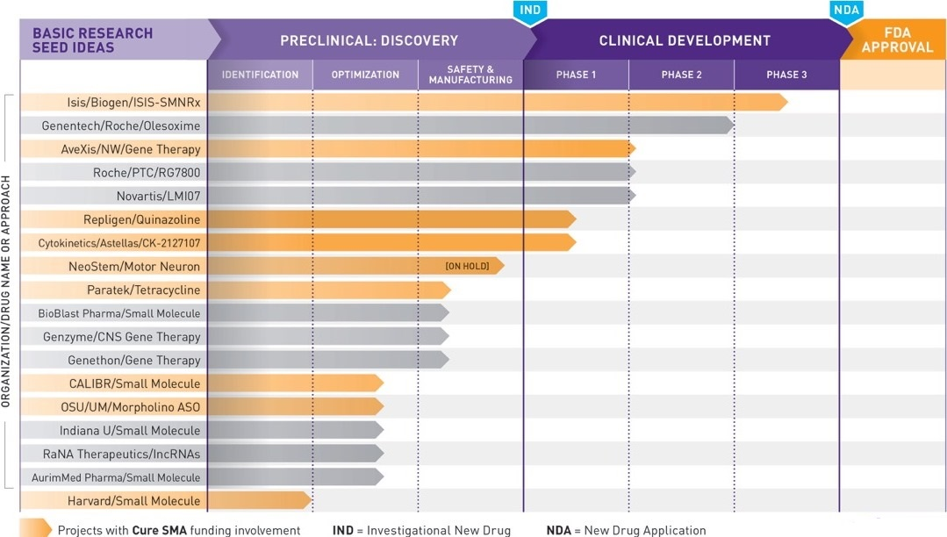
WINTER
Template
Notes:
Este es el caso de las 2 primeras sustancias, yo solo hablaré de la 1ª

Slide 38
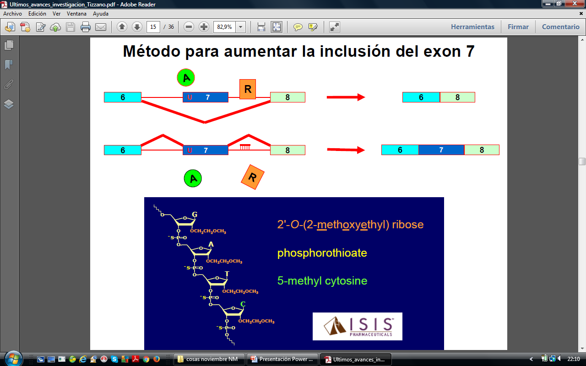
AME / SMN-Rx
OLIGONUCLEOTIDO
ANTISENTIDO
Notes:
Del SMNRx, que se trata, de nuevo, de un oligonucleotido antisentido
Que aunque son específicos de mutación son aplicables a distintas enfermedades.
Por ej. Tb hay ensayos en la distrofia miotónica tipo 1 o de Steinert.
En el caso de la AME al unirse el oligonucleotido antisentido a la zona complementaria del ARN premensajero SMN2, no se omite el exón 7 y se produce más porcentaje de proteína funcional

Slide 39
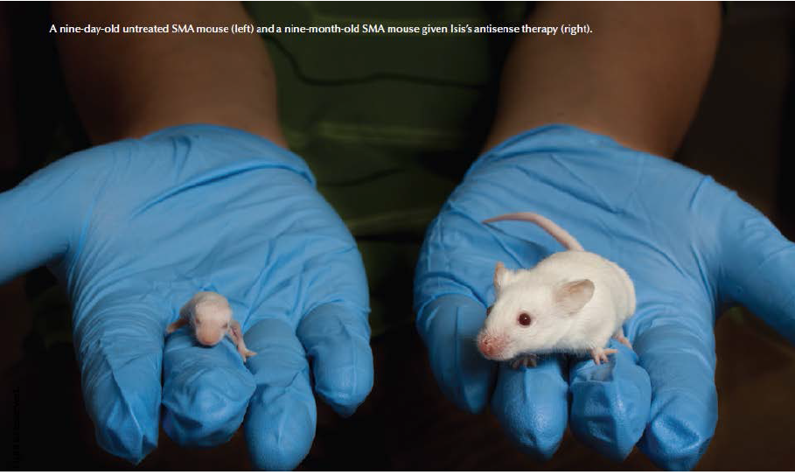
AME / SMN-Rx
Notes:
En el modelo de ratón de AME se observo efectividad del SMNRx

Slide 40
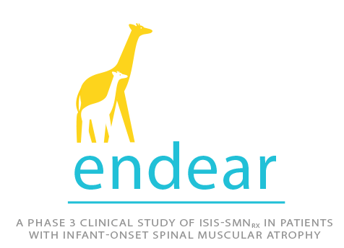
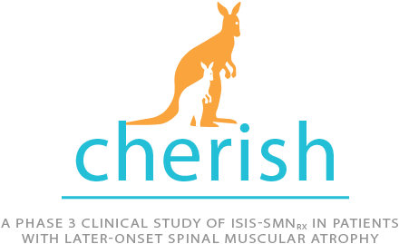
AME / SMN-Rx
FASE 3
Aleatorizado, doble ciego, controlado con placebo
110 Niños con AME 1
Criterio de valoración principal: supervivencia libre de eventos
120 Niños con AME no ambulantes
criterio de valoración principal: cambio en la escala motora funcional Hammersmith Ampliada.
Notes:
Isis está llevando a cabo dos estudios de fase 3 de ISIS-SMNRx: Uno en bebés con AME Tipo 1 (ENDEAR) y otro (CHERISH), en menores no ambulantes con AME.
España está participando en ambos estudios.
ENDEAR es un estudio de 13 meses aleatorizado, doble ciego, controlado por procedimiento simulado en aproximadamente 110 bebés diagnosticados con AME. El estudio evaluará la eficacia y seguridad de ISIS-SMNRx con un criterio de valoración principal de supervivencia libre de eventos.
CHERISH es un estudio de 15 meses aleatorizado, doble ciego, controlado por procedimiento de simulación, en aproximadamente 120 niños no ambulantes con AME. El estudio evaluará la eficacia y seguridad de ISIS-SMNRx con un criterio de valoración principal de un cambio en la escala motora funcional Hammersmith Ampliada.

Slide 41
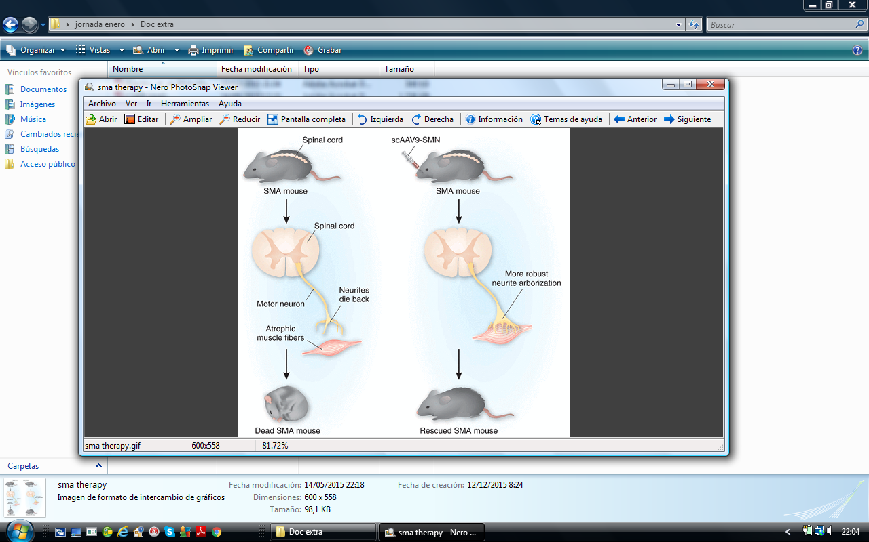
AME / TERAPIA GÉNICA
14 días + 250 días
Notes:
Gráfica 4: La terapia genética en un modelo de tratamiento en ratones con AME.
Los ratones con AME nacen con un número de neuronas motoras normal.
Sin embargo tras el nacimiento se produce una disminución rápida, un fallo sináptico, denervación y atrofia muscular .
Los ratones mueren a las dos semanas de edad (izquierda)
Similar al AME Tipo I
La administración de scAAV9-SMN en la vena facial de cachorros con AME con un día de vida tiene como resultado la expresión del SMN en aproximadamente un 40% de las neuronas motoras, la normalización de la electrofisiología sináptica, y una extensión en la duración del período de vida de más de 250 días, en la mitad de los ratones (derecha).
El gen muy abreviado se conoce como gen de la “micro-distrofina”. Estudios previos sugieren que la micro-distrofina puede efectivamente detener la enfermedad muscular en ratones a los que les falta la distrofina. Sin embargo, los ratones a los que les falta distrofina muestran síntomas mínimos DMD, y los resultados de los ratones a menudo no predicen lo que sucederá en los seres humanos. En contraste con los ratones, la pérdida de distrofina da distrofia muscular severa en los perros. Si la micro-distrofina puede trabajar en perros distróficos, es probable el trabajo en pacientes humanos. Desafortunadamente, cuando la micro-distrofina fue probada en perros en los estudios anteriores, no fue exitosa.
Después de una cuidadosa evaluación de 22 perros, Duan y sus colegas encontraron que la nueva versión de micro-distrofina no sólo reduce la inflamación y la fibrosis, también mejoró efectivamente la fuerza muscular.

Slide 42
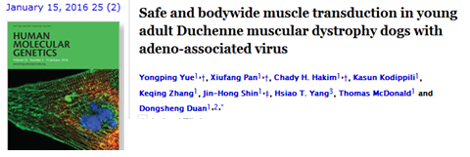
Duchenne /TERAPIA GÉNICA
¡una luz al final del túnel!
“Aseguran haber tratado con éxito la DMD en perros usando terapia genética, lo que podría abrir las puertas a ensayos clínicos en humanos en los próximos años”.
Pasos previos: microgen
virus adenoasociados
Notes:
En un reciente articulo los autores refieren haber tratado con éxito en perros con Duchenne (DMD), usando terapia genética,
lo que podría abrir las puertas a ensayos clínicos en humanos en los próximos años.
Debido al gran tamaño del gen, es imposible administrar el gen completo con un vector de terapia genética.
En investigaciones anteriores pudo desarrollarse una versión en miniatura de este gen (microgén) y esta distrofina minimizada protegió los músculos de ratones enfermos.
Los investigadores tardaron más de una década en encontrar una forma de administrar el microgén de forma segura a los perros con DMD.
Los perros recibieron la terapia genética mediante un virus adenoasociado cuando tenían 2-3 meses y comenzaban a mostrar señales de distrofia muscular.
Entre los 6-7 meses, los perros se desarrollaban con normalidad.

Slide 43
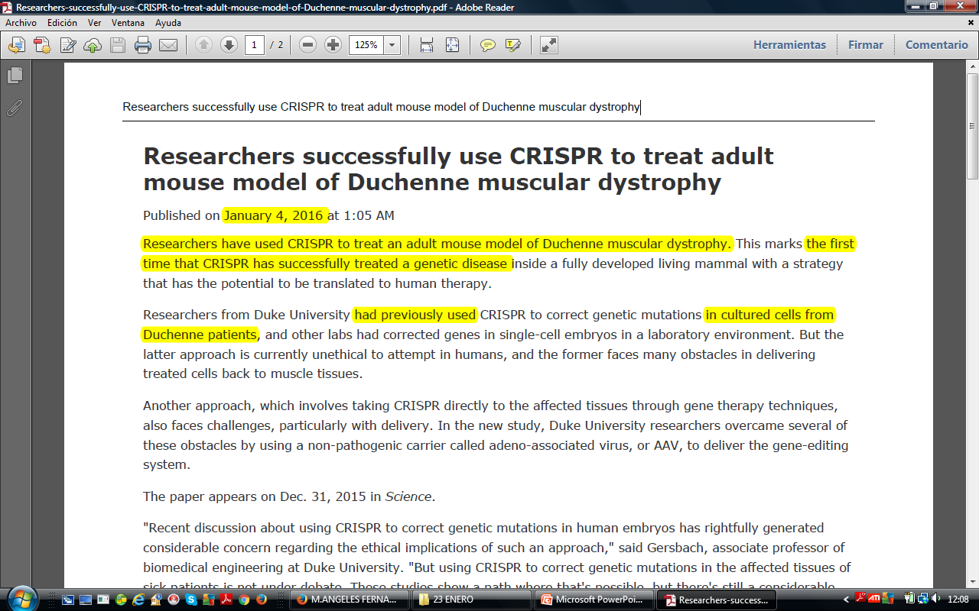

Duchenne /TERAPIA GÉNICA
CRISPR : “Repeticiones Palindrómicas Cortas Agrupadas y Regularmente interespaciadas”
Terapia CRISPR/cas 9: Herramienta molecular utilizada para “editar” o “corregir” el genoma de cualquier célula
Basada en el sistema de defensa que tienen algunas bacterias contra los virus
Streptococcus pyogenes
Notes:
Para finalizar comentar este último articulo
donde se habla del éxito en el tratamiento de un ratón adulto afecto de Duchenne con la terapia CRISPR
Hasta ahora había sido utilizada en cultivos celulares
Terapía CRISPR/cas 9:
Es una herramienta molecular utilizada para “editar” o “corregir” el genoma de cualquier célula
Está basada en el sistema de defensa que tienen algunas bacterias : si contacta con un virus se inactiva el material genético de éste y se degrada; e incluso se incorpora una pequeña parte del ADN viral, se modifica y se integra al sistema.
las bases de este mecanismo se conocieron cuando se mapearon los genomas. Se encontró que una zona determinada del genoma de muchos microorganismos, sobre todo arqueas, estaba llena de repeticiones palindrómicas (que se leen igual al derecho y al revés) sin ninguna función aparente. Estas repeticiones estaban separadas entre sí mediante unas secuencias denominadas “espaciadores” que se parecían a otras de virus y plásmidos. Justo delante de esas repeticiones y “espaciadores” hay una secuencia llamada “líder”. Estas secuencias son las que se llamaron CRISPR (“Repeticiones Palindrómicas Cortas Agrupadas y Regularmente interespaciadas”). Muy cerca de este agrupamiento se podían encontrar unos genes que codificaban para un tipo de nucleasas: los genes cas.
En un artículo en la revista Science, en el 2012 se mostraba cómo convertir esa maquinaria natural en una herramienta de edición “programable”, que servía para cortar cualquier cadena de ADN in vitro. Es decir, lograban programar el sistema para que se dirigiera a una posición específica de un ADN cualquiera (no solo vírico) y lo cortaran.

Slide 44
CONCLUSIONES
WINTER
Template
Los avances en investigación son prometedores
Es imprescindible un tratamiento multi-interdisciplinar
Actualmente el tratamiento va dirigido a evitar, retrasar, tratar las complicaciones y
MEJORAR LA CALIDAD DE VIDA

Slide 45

¡GRACIAS POR LA ATENCIÓN!

Slide 46

DE LA MANO

